Slide 1





Slide 2


VIGILANCIA DE MONKEYPOXVIRUS
(VIRUELA DEL MONO)
“TOMA Y TRANSPORTE DE MUESTRAS”

Slide 3
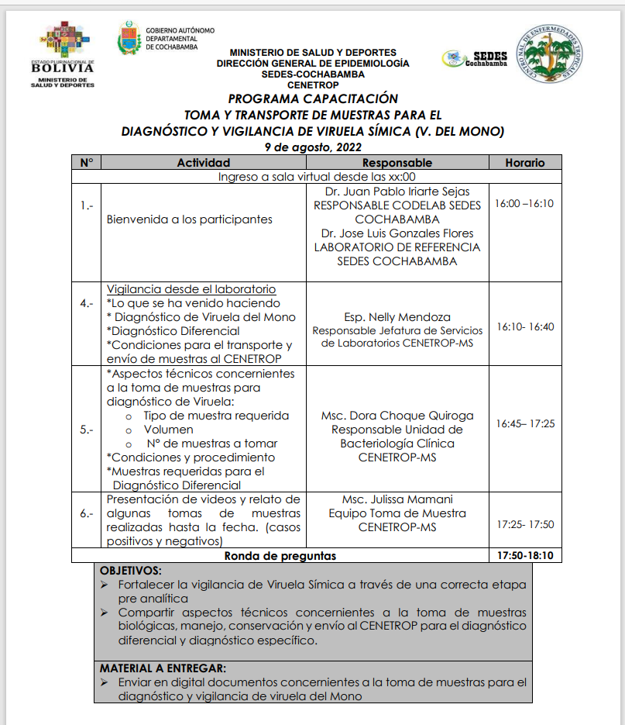

Slide 4

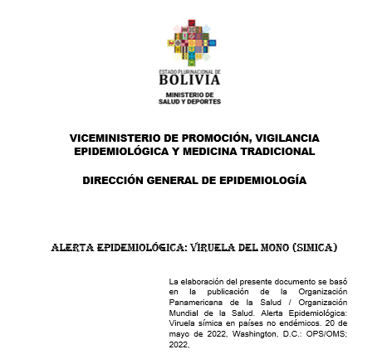
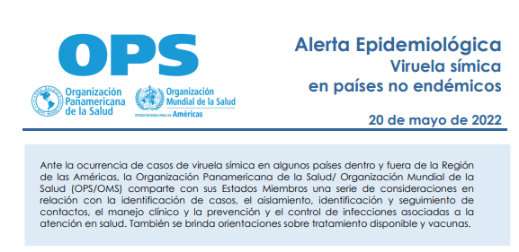
VIRUELA DEL MONO

Slide 5

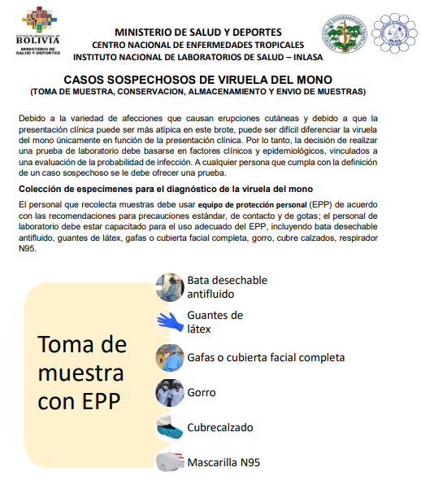
VIRUELA DEL MONO
El personal que recolecta muestras debe usar equipo de protección personal (EPP) de acuerdo con las recomendaciones para precauciones estándar, de contacto y de gotas; el personal de laboratorio debe estar capacitado para el uso adecuado del EPP, incluyendo bata desechable antifluído, guantes de látex, gafas o cubierta facial completa, gorro, cubre calzados, respirador N95.

Slide 6

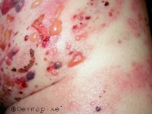
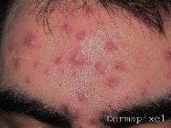
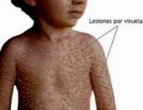
TIPOS DE MUESTRAS
El tipo de muestra recomendada para la confirmación por laboratorio de la viruela del mono es el material de la lesión cutánea,
que incluye:
Hisopado de la superficie y/o del exudado de la lesión
Tipo de muestra a tomar
Bordes superiores de más de una lesión (superficie de las lesiones)
Costras de lesiones
Hisopado de lesiones, costras y fluidos vesiculares no deben mezclarse en el mismo tubo
La muestra recomendada a tomar es el Hisopado de la superficie y/o del exudado de la lesión porque al frotar la lesión se recuperan células de la piel que pueden estar infectada además del liquido.
Otra muestra que se puede colectar adicionalmente es el:
Hisopado orofaríngeo

Slide 7
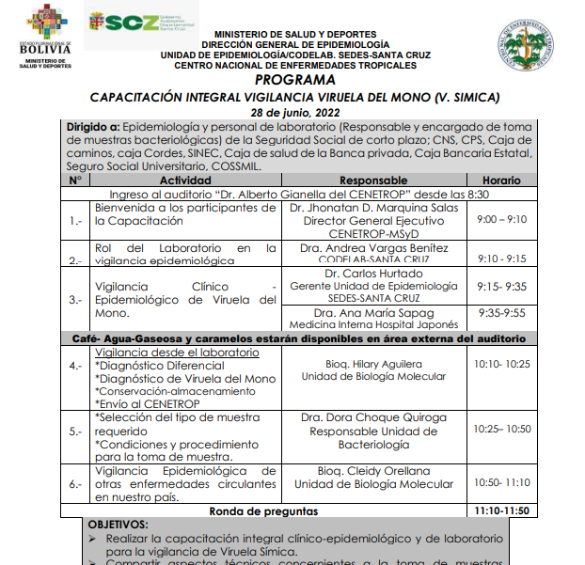
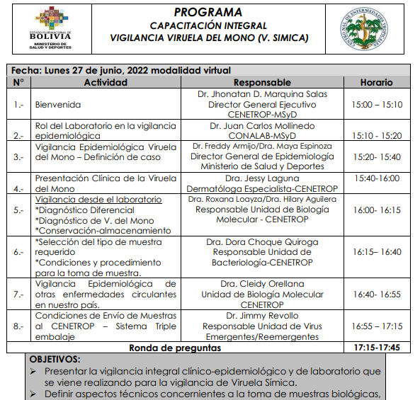
VIRUELA DEL MONO

Slide 8
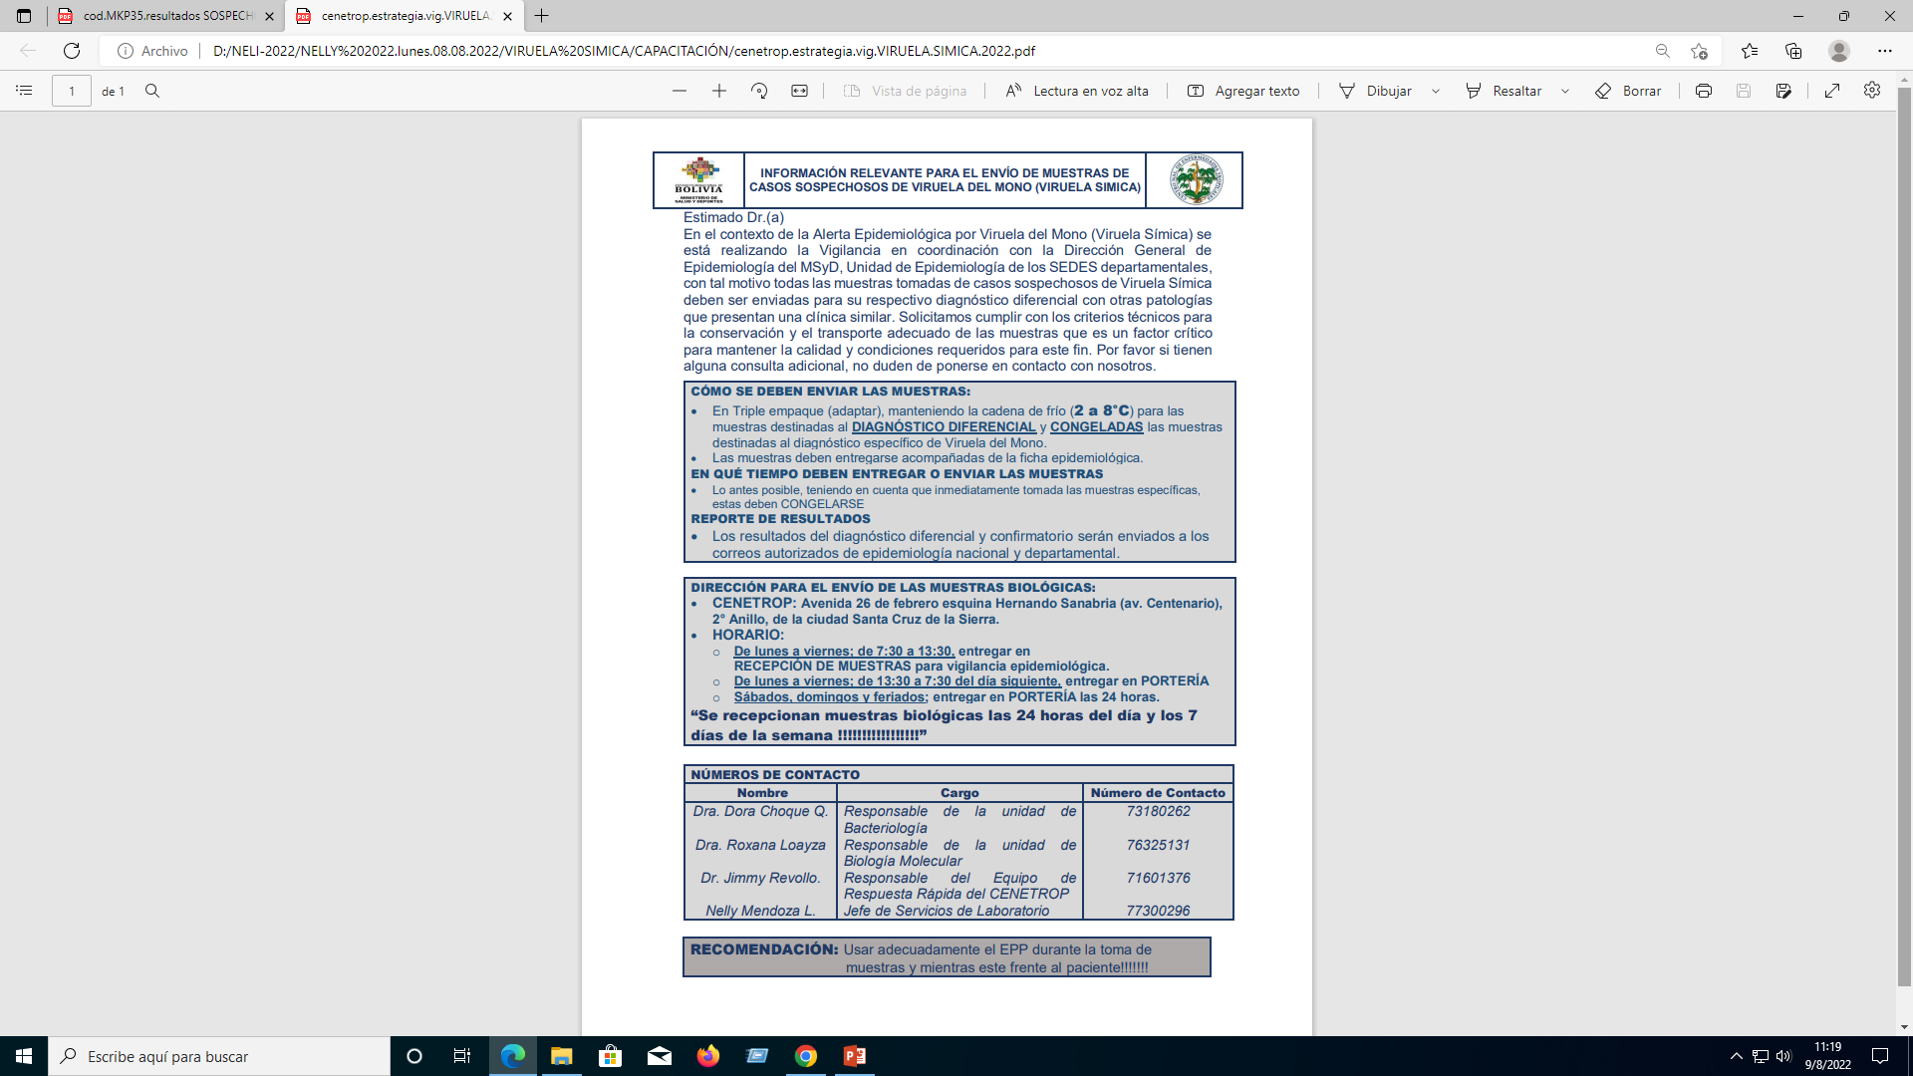
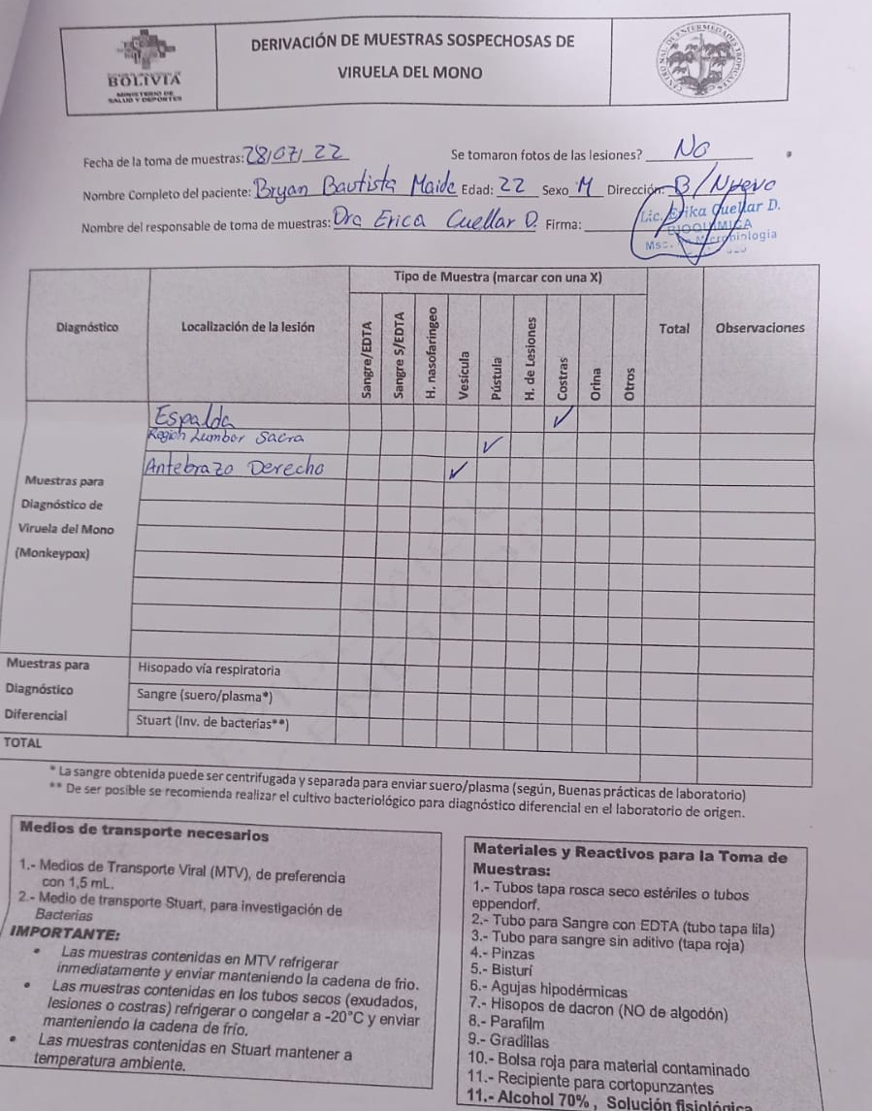

Slide 9

¿QUE PASOS SE SIGUÍO ANTE UN CASO SOSPECHOSO?
NO
CASO SOSPECHOSO
EPIDEMIOLOGÍA DEL
SEDES
CUMPLE CON LA DEFINICIÓN DE
CASO SOSPECHOSO
SI
AVISO A CENETROP
MUESTRAS PARA DIAGNÓSTICO
MOLECULAR DE VIRUELA SÍMICA
TOMA DE MUESTRAS
POR EL EQUIPO
DE RESPUESTA RÁPIDA DEL
CENETROP
MUESTRAS PARA DIAGNÓSTICO
DIFERENCIAL
TOMA DE MUESTRAS
POR PERSONAL DEL ESTABLECIMIENTO DE SALUD
MUESTRAS PARA PESQUISA DE
BACTERIAS

Slide 10
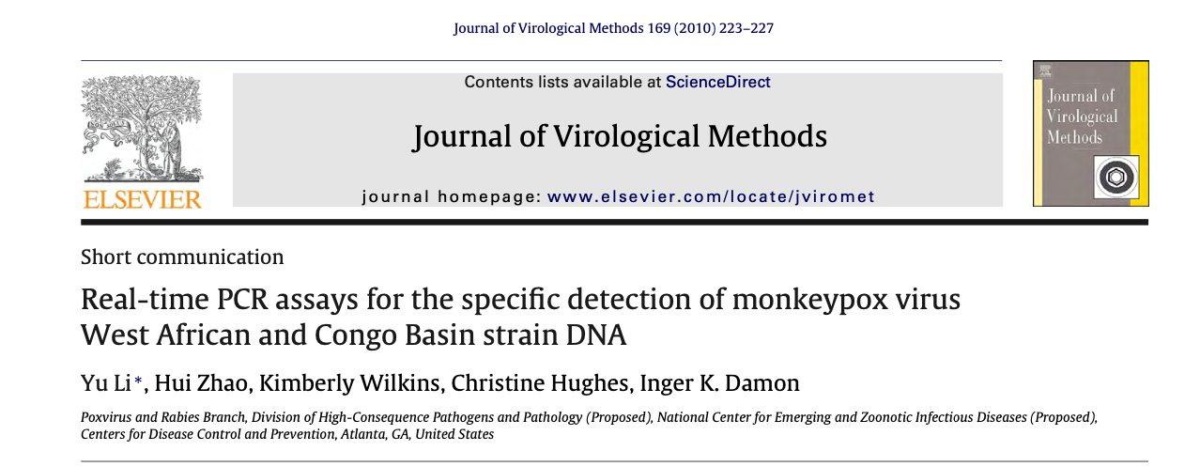
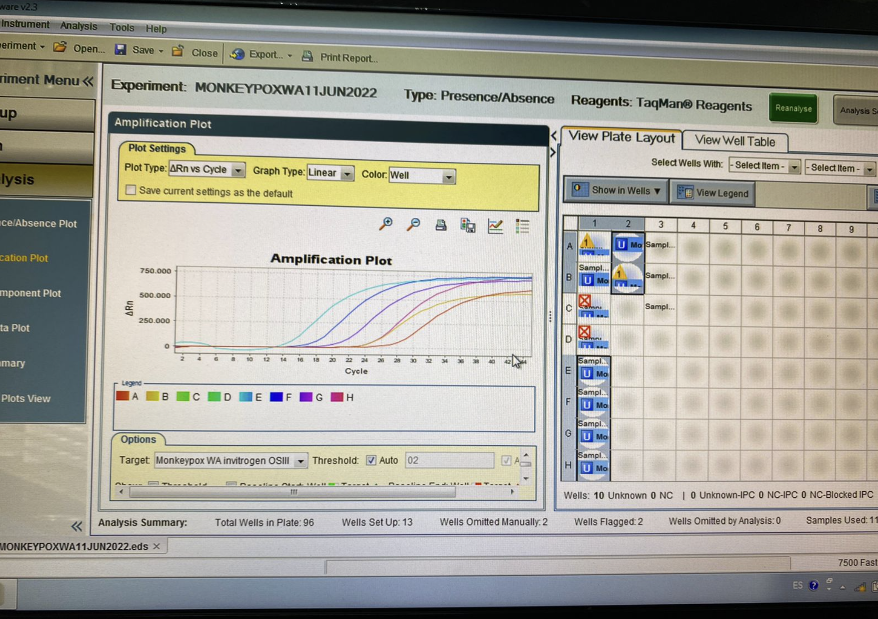
MÉTODOS MOLECULARES
DIAGNÓSTICO DE LABORATORIO
La confirmación de la infección por MPXV se basa en pruebas de amplificación de ácidos nucleicos (NAAT), utilizando la reacción en cadena de la polimerasa (PCR) convencional o en tiempo real, para la detección de secuencias específicas de ADN viral.
La PCR se puede usar sola o en combinación con la secuenciación.
Primeramente se realiza el PCR para detectar el gen G2R (viruela genérica).
En caso de un resultado positivo se realiza otros dos PCR para la determinación del clado específico:
-Viruela del Congo (C3L)
-Viruela de Africa Occidental (G2-WA)

Slide 11
DIAGNÓSTICO DIFERENCIAL DEL LABORATORIO
En el diagnóstico diferencial de la viruela del mono, se deben tener en cuenta varicela, herpes zóster, sarampión, Zika, dengue, chikungunya, herpes simplex, sífilis, infecciones bacterianas de la piel, y cualquier otra causa común localmente relevante de erupción vesicular o papular; para ello se recomienda tomar las siguientes muestras, las cuales tienen que ser conservadas y enviadas a una temperatura entre 2 a 8 °C.
Sangre sin anticoagulante* (Suero 600uL)
Sangre con EDTA
Hisopado nasofaríngeo

Slide 12
DIAGNÓSTICO DIFERENCIAL
CASOS SOSPECHOSOS DE VIRUELA SÍMICA
DENGUE
MUESTRAS:
*SANGRE CON ADITIVO
*SANGRE SIN ADITIVO
*HISOPADO NASO/OROF.
*HISOPADO DE LESIONES
*COSTRAS
SUERO
CHIKUNGUNYA
ZIKA (orina)
BIOLOGIA MOLECULAR
HISOPADO NF
SAR/ RUB
PCR
HERPES SIMPLEX
PUSTULA
VARICELA ZOSTER
NEISSERIA GONORRHOEAE
PRUEBAS BACTERIOLOGICAS
CULTIVO DE LESIONES
RECEPCIÓN EN CENETROP
KLEBSIELLA GRANULOMATIS
DIAGNOSTICO DIFERENCIAL
OTRAS INFECCIONES BACTERIANAS
INGRESO AL BSL-3
V.E.R
ELISA SAR/RUB
MANEJO DE LA MUESTRA
ELISA CHIK, ZIK, DEN
CENTRIFUGACIÓN
RPR
SERO-PARASITO
SIFIILIS
SEROLOGIA
INACTIVACIÓN
ELISA
ENTREGA PARA PROCESAMIENTO
VIROLOGIA
ELISA VARICELA Ig G/Ig M, ELISA VHS IgM/IgG, VIH
UFs.:
*BACTERIOLOGÍA
*BSL3-CULTIVO CELULAR
*BIOLOGÍA MOLECULAR.
*SEROLOGÍA-PARASITOLOGÍA
*VIROLOGÍA
*VIRUS EMERGENTES/REEMERGENTES

Slide 13
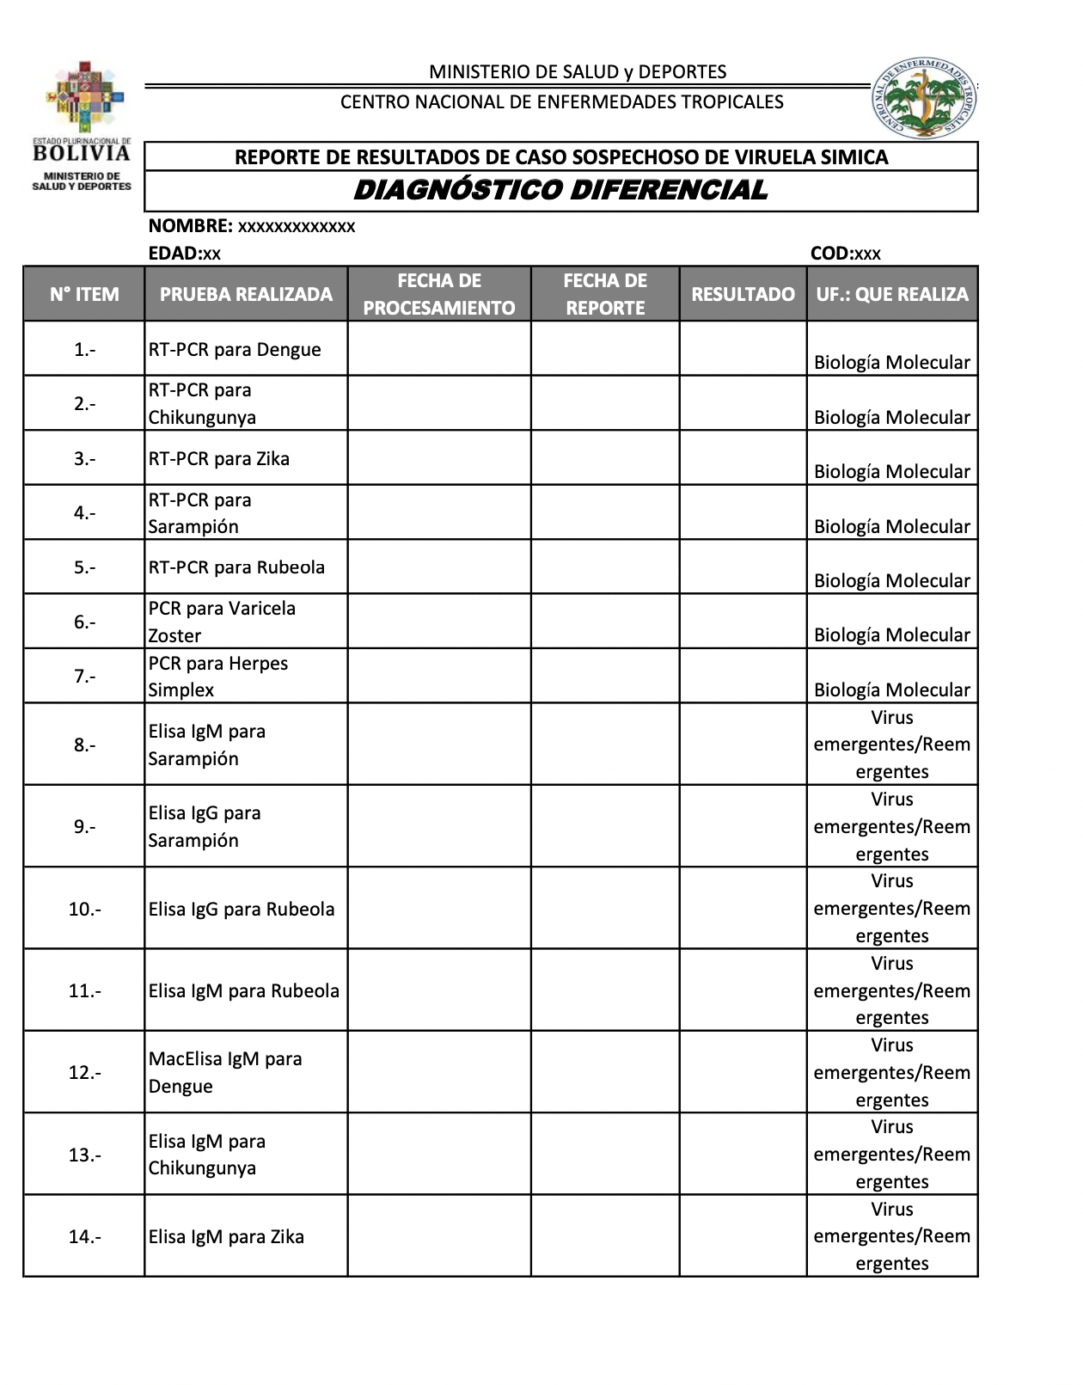
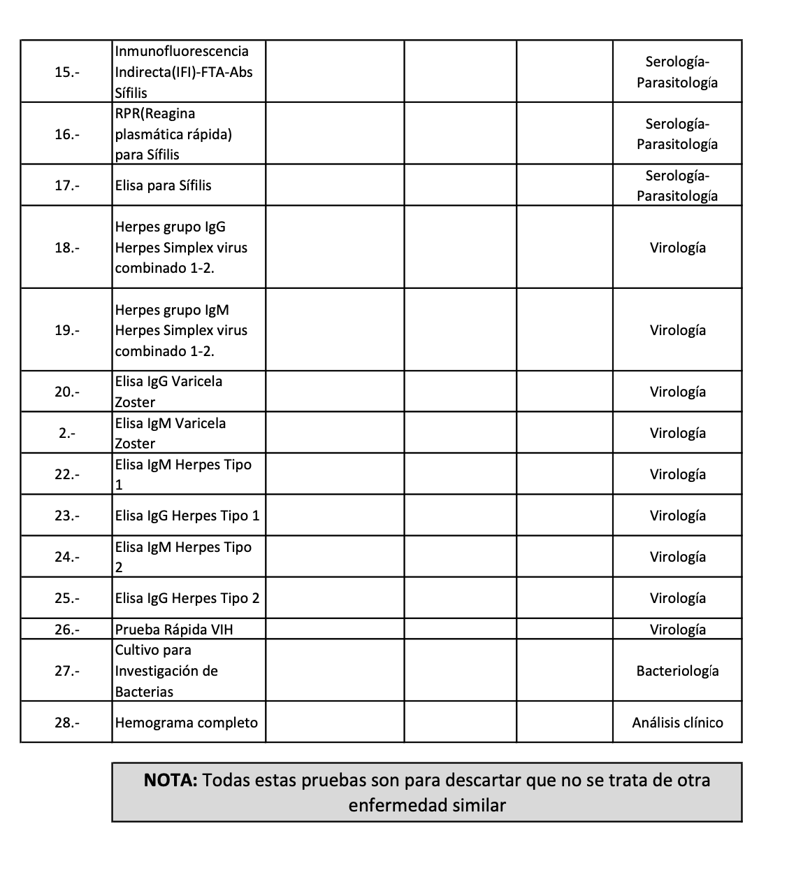

Slide 14

ENVÍO DE MUESTRAS
Las muestras deben almacenarse refrigeradas o congeladas dentro del lapso de una hora de la recolección, y transportarse al laboratorio tan pronto como sea posible después de la recolección manteniendo la cadena de frio.
El manejo y almacenamiento correctos de las muestras durante el transporte es esencial para realizar un diagnóstico preciso.
Todos los especímenes que se transporten deben contar con un sistema de triple embalaje, etiquetado y documentación adecuados.
Toma de muestra con todas las medidas de bioseguridad
Conservar refrigerada 2 a 8°C o congelar a -20 °C
Envío en forma inmediata en triple envase a CENETROP/INLASA (acompañado con ficha epidemiológica)

Slide 15
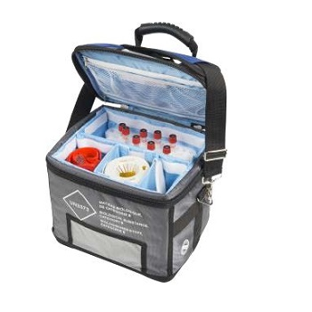
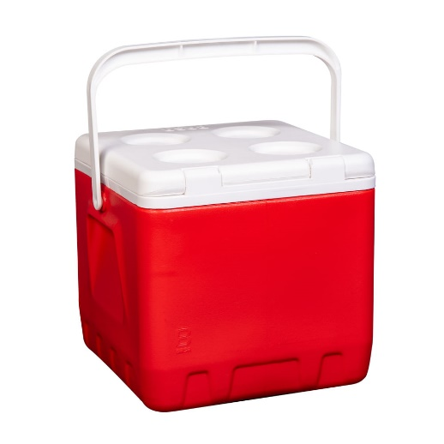
CONSERVACIÓN Y TRANSPORTE DE MUESTRAS
Almacenar a 2-8°C o congelar a -20°C
(máx. 1 hora a T°ambiente)
Si el transporte excederá los 7 días, las muestras deben transportarse a
-20°C o menos
Temperatura de almacenamiento a largo plazo (>60 días después de la recolección): -70°C

Slide 16
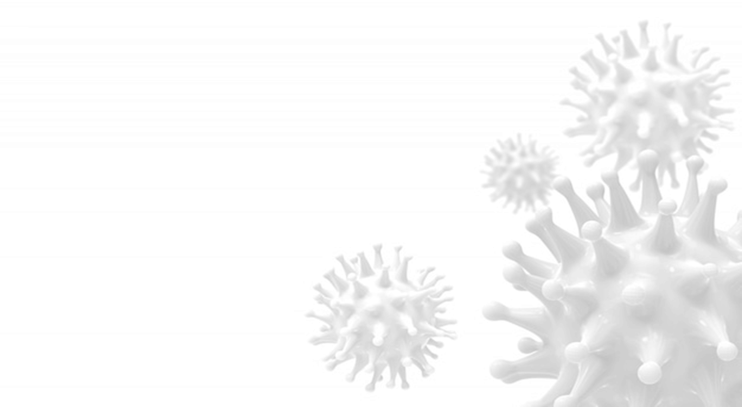
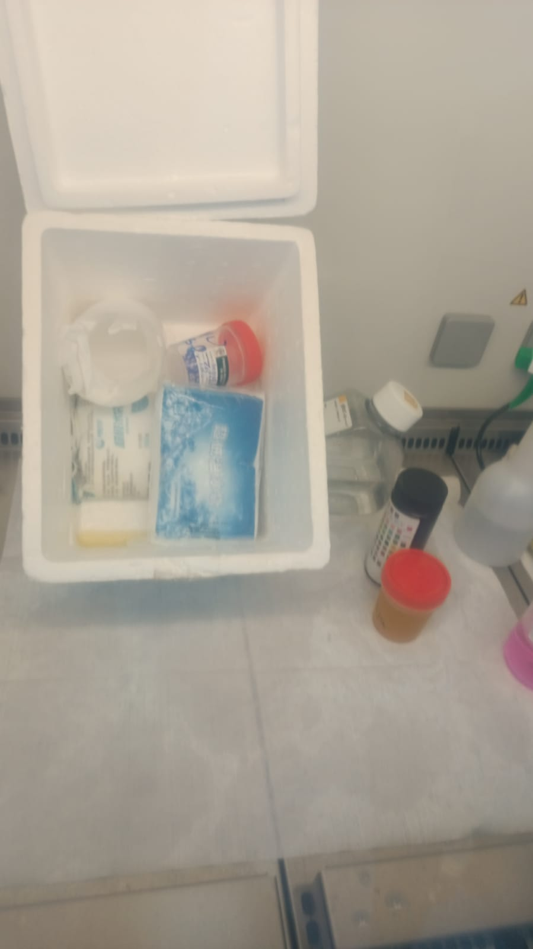
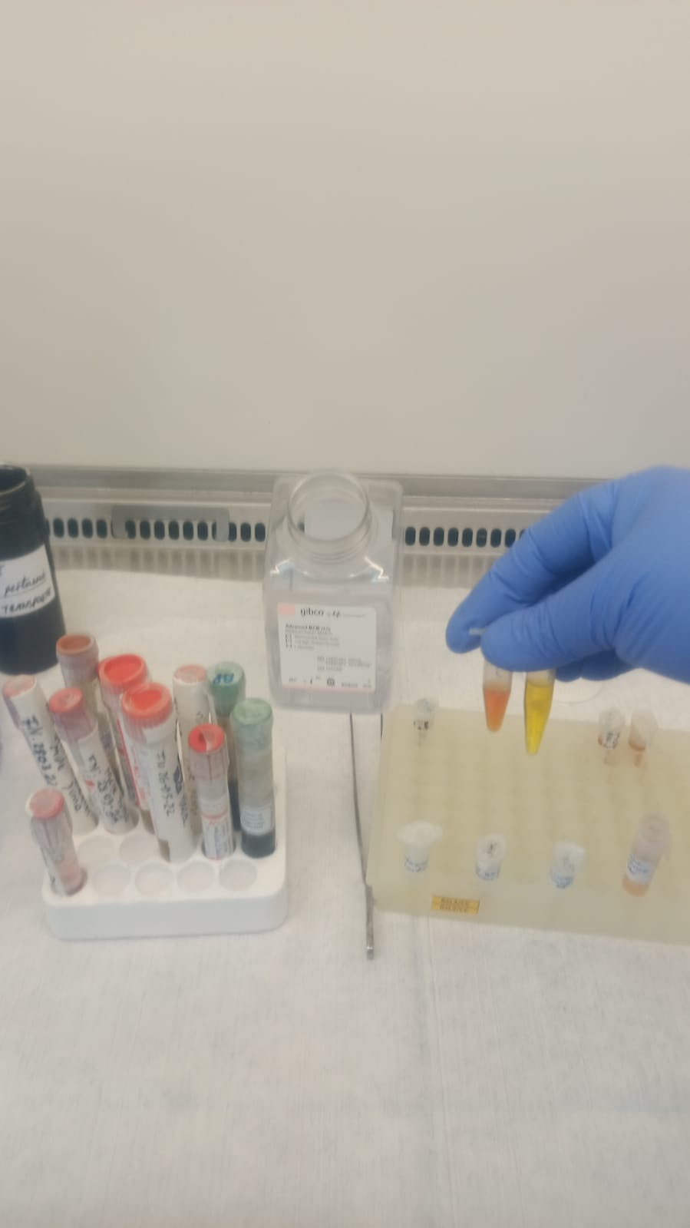
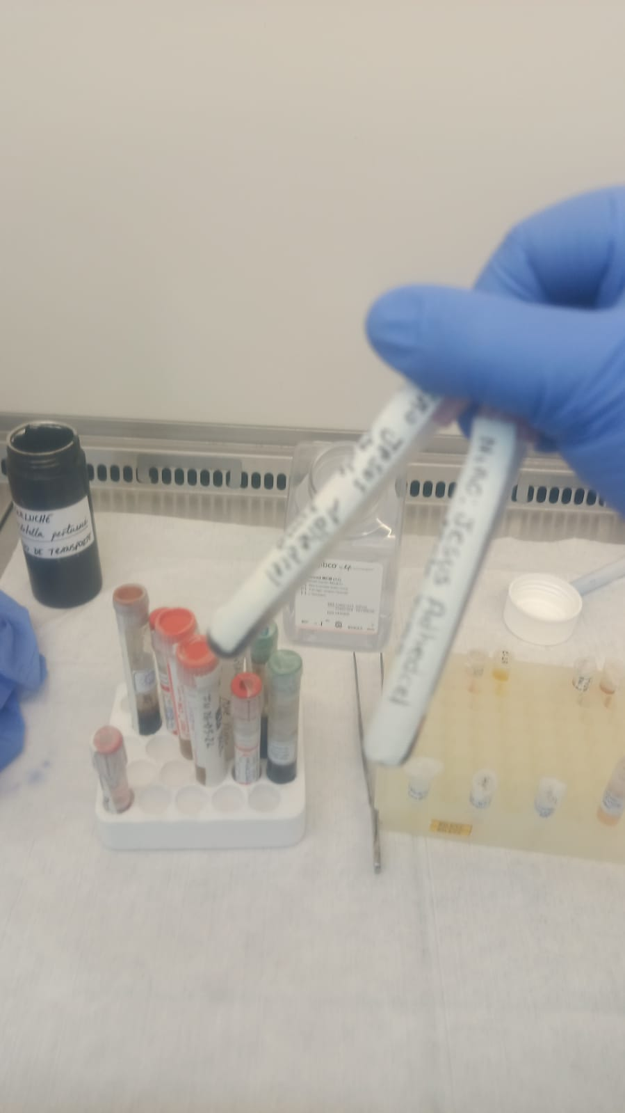
PREPARACIÓN Y ENVÍO DE MUESTRAS
IMPORTANTE!!!!!!!!!!!!
Sellar las muestras con Parafilm para evitar derrames.
Identificar las muestras: Nombre del paciente, fecha de toma de muestra.
Colocar el tipo de muestra que contiene el tubo.(His.pústula, His.vesícula, Asp. Vesícula, Asp. Pústula), costra de ….

Slide 17
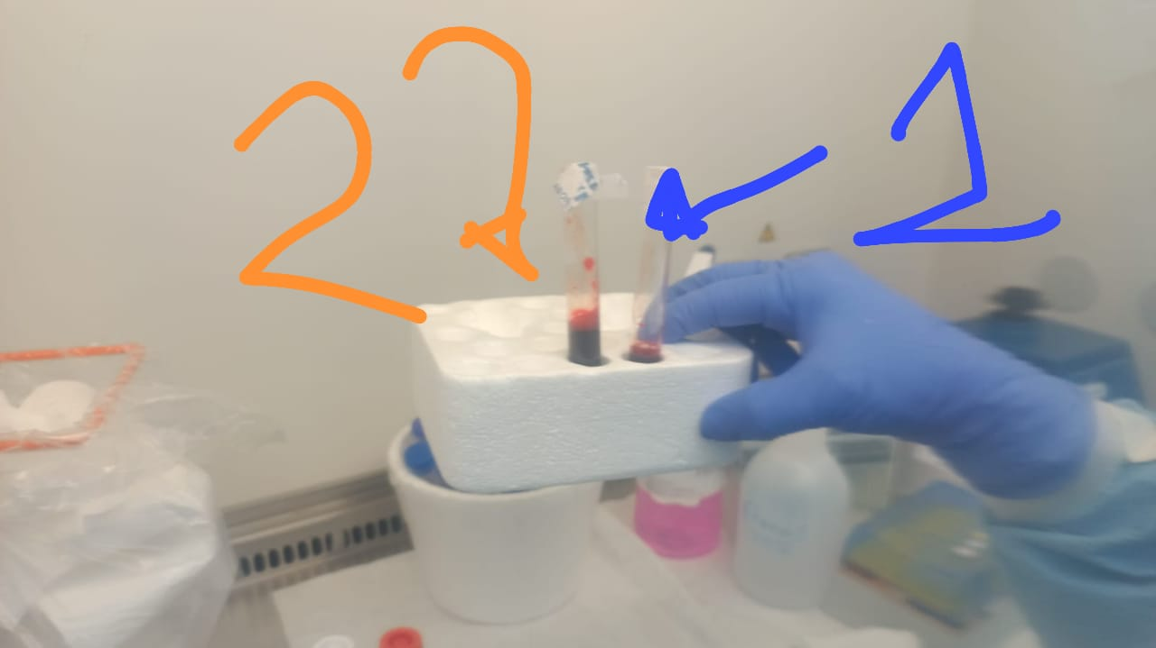
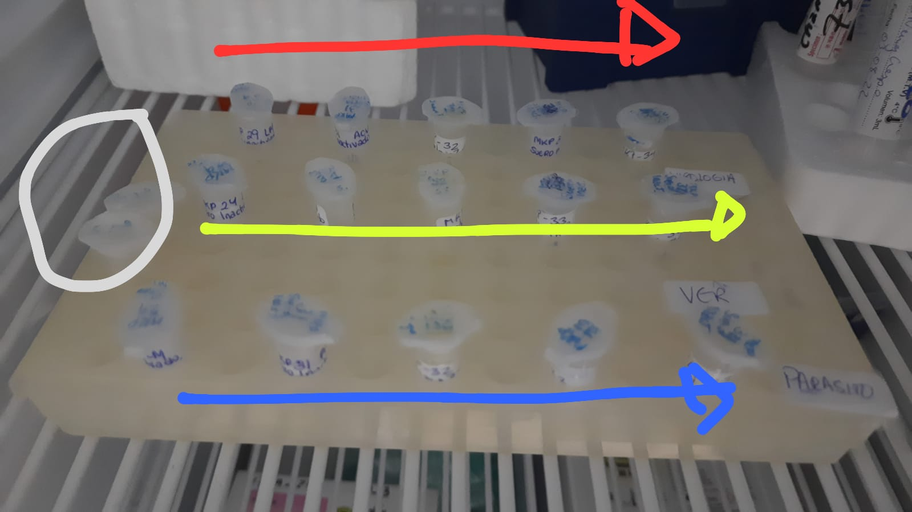
MUESTRAS RECIBIDAS
Sin identificación
No indica el tipo de muestra

Slide 18
PREPARACIÓN Y ENVÍO DE MUESTRAS
IMPORTANTE!!!!!!!!!!!!
Sellar las muestras con Parafilm para evitar derrames.
Identificar las muestras: Nombre del paciente, fecha de toma de muestra.
Colocar el tipo de muestra que contiene el tubo.(His.pústula, His.vesícula, Asp. Vesícula, Asp. Pústula), costra de ….

Slide 19
PREPARACIÓN Y ENVÍO DE MUESTRAS
IMPORTANTE!!!!!!!!!!!!
Sellar las muestras con Parafilm para evitar derrames.
Identificar las muestras: Nombre del paciente, fecha de toma de muestra.
Colocar el tipo de muestra que contiene el tubo.(His.pústula, His.vesícula, Asp. Vesícula, Asp. Pústula), costra de ….

Slide 20
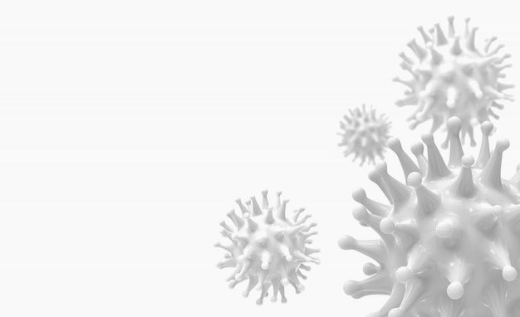
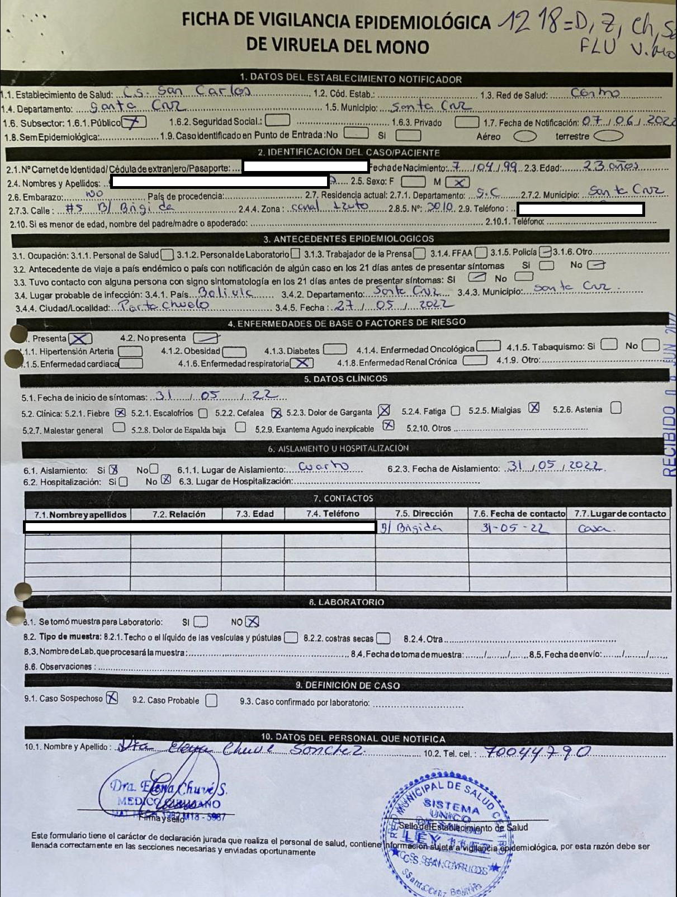
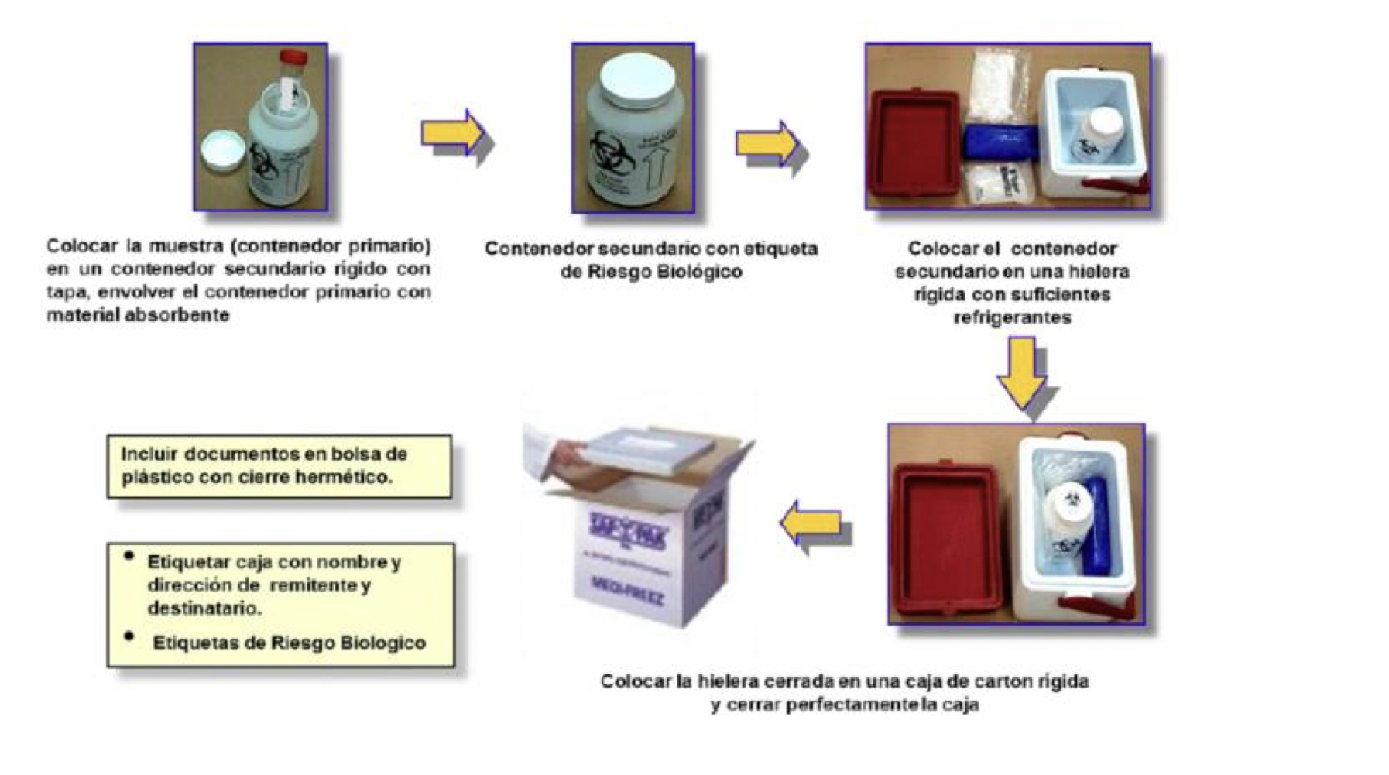
PREPARACIÓN Y ENVÍO

Slide 21
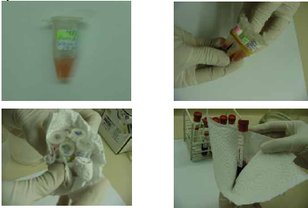
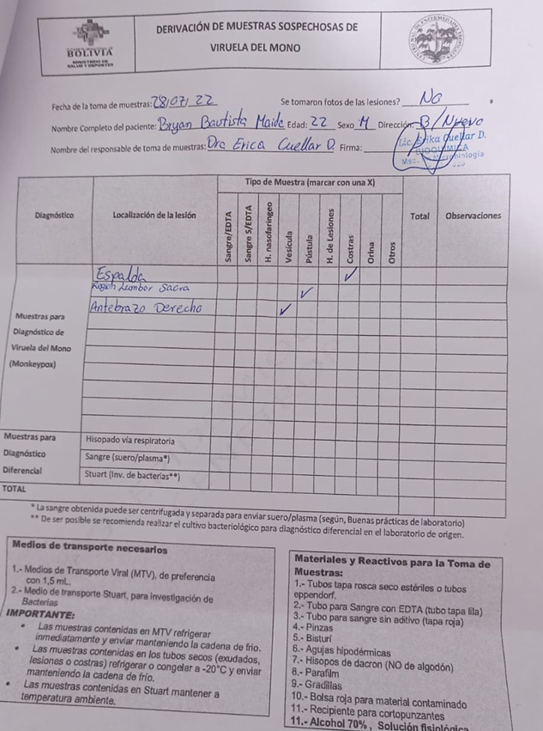
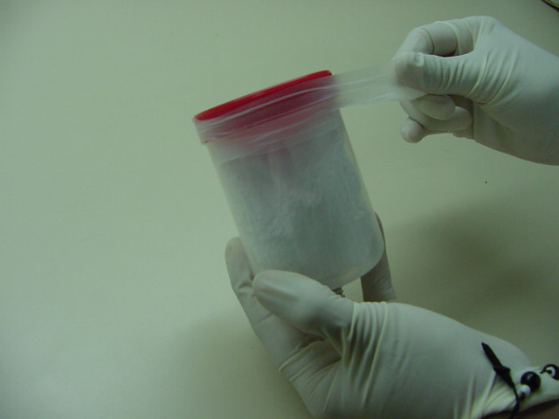
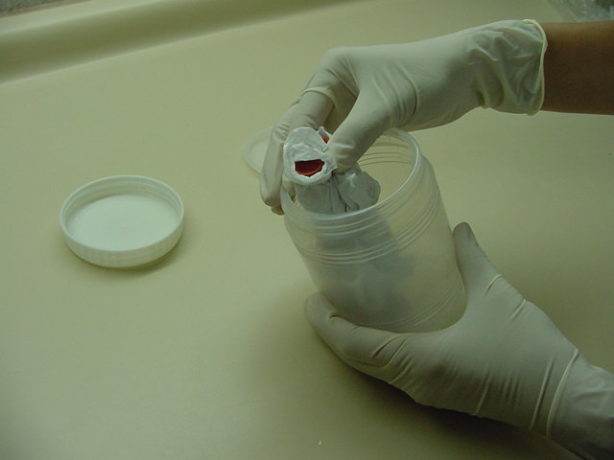
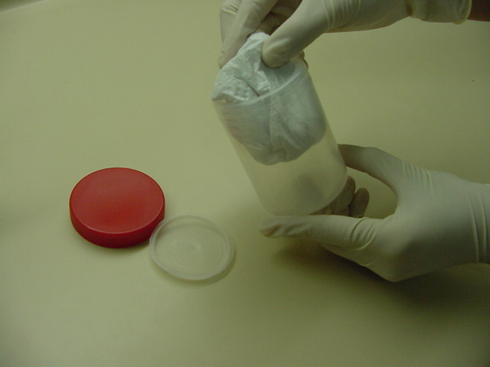
ENVÍO DE MUESTRAS
Envase
primario
Envase secundario

Slide 22
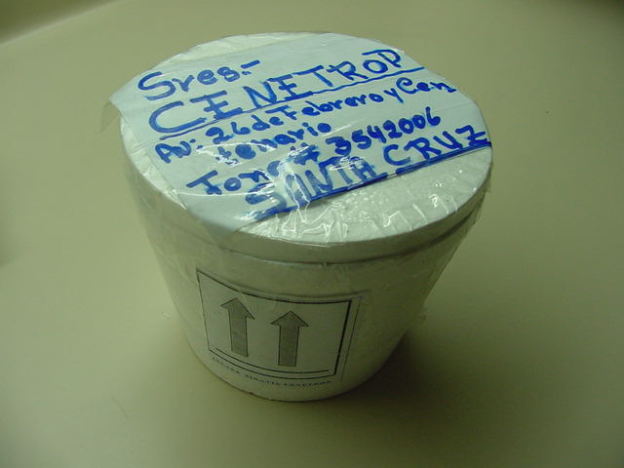
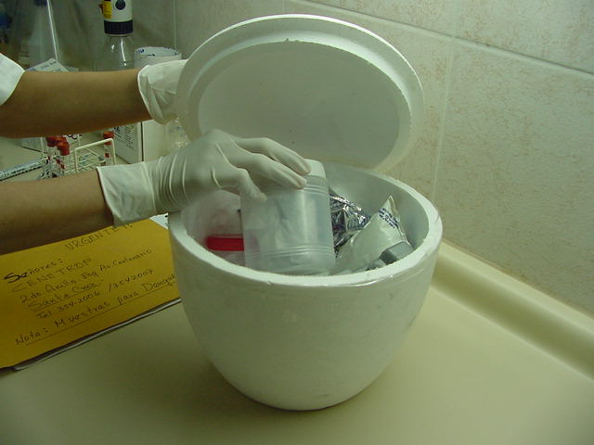
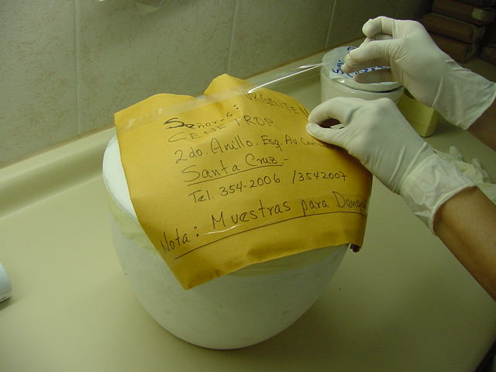
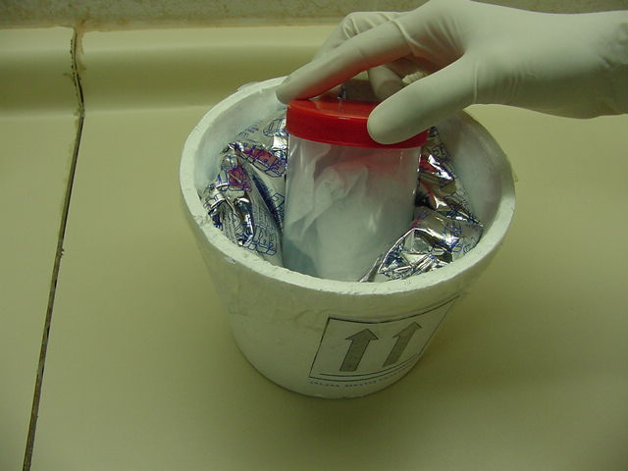
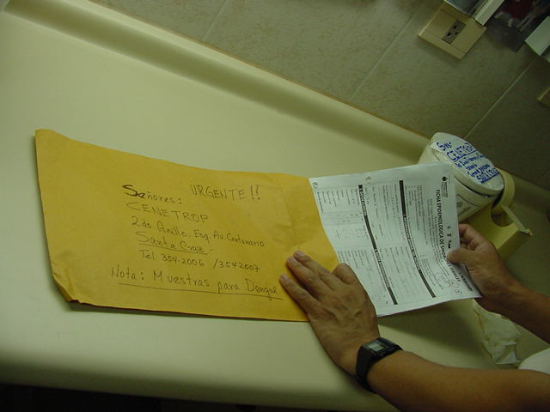
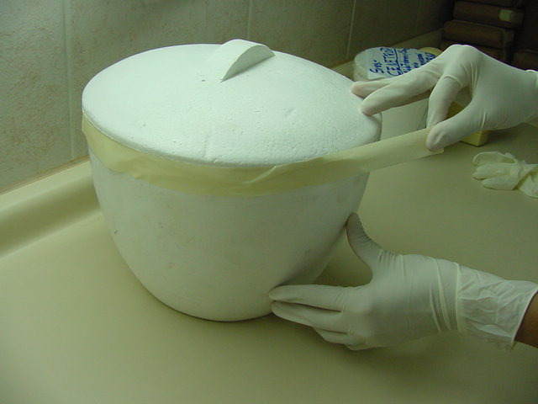
ENVÍO DE MUESTRAS
Envase externo
Ficha epidemiológica

Slide 23
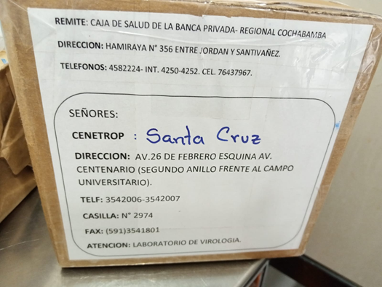
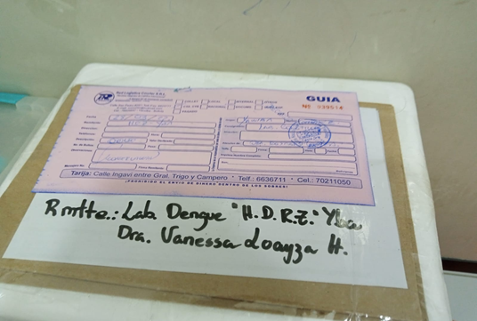
Información requerida en el paquete externo
Nombre del laboratorio
Dirección completa
Numero de teléfono, correo electrónico
Ciudad / Departamento

Slide 24
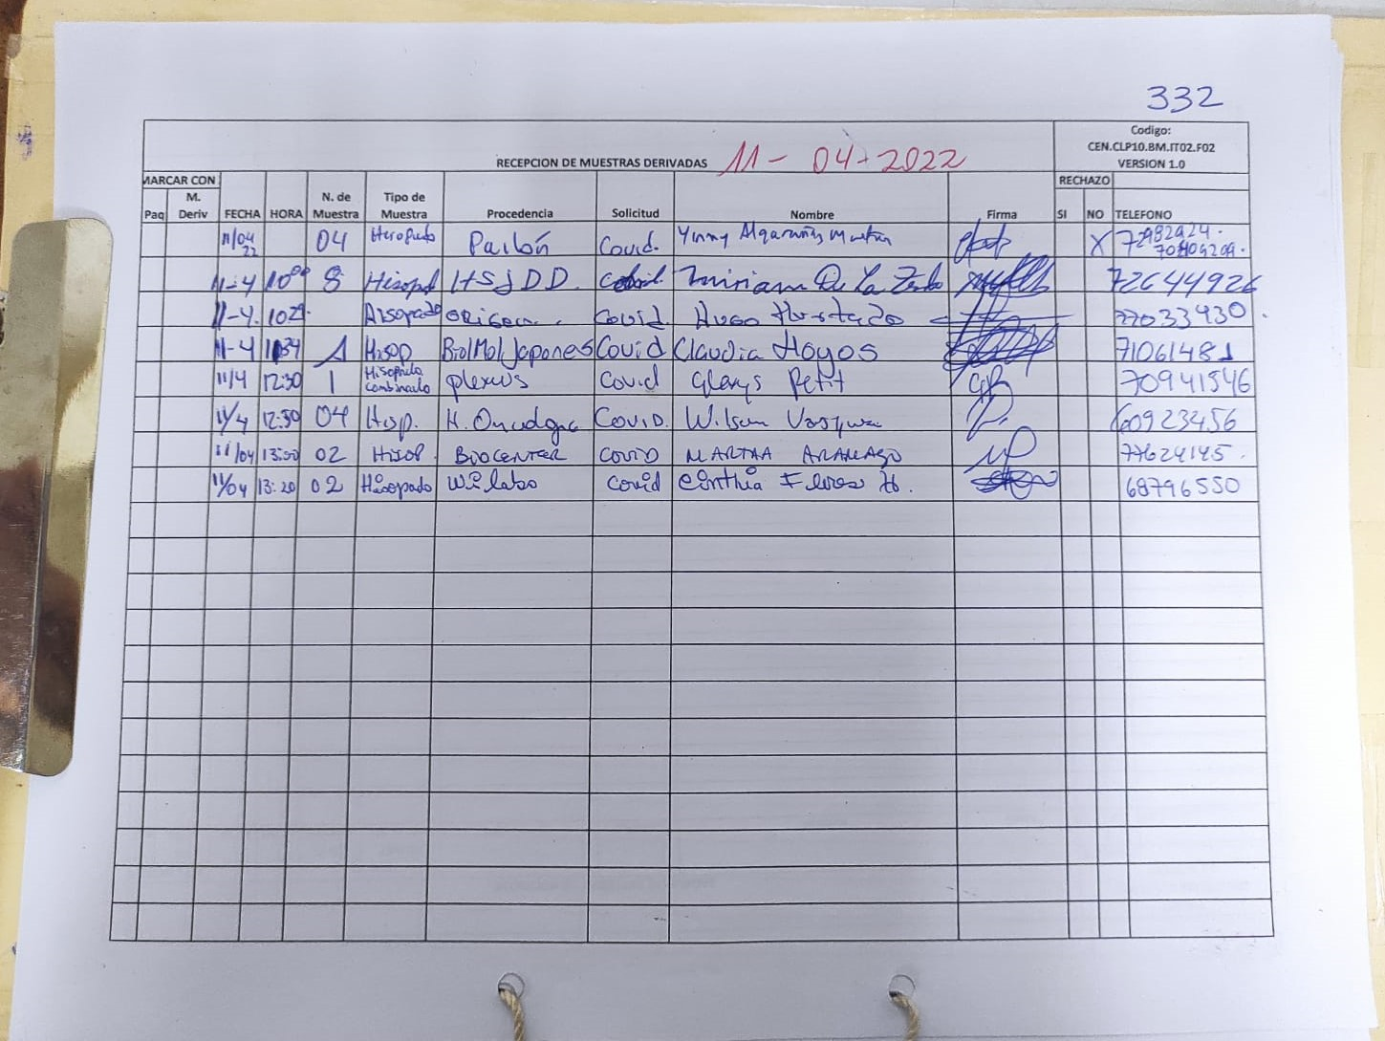
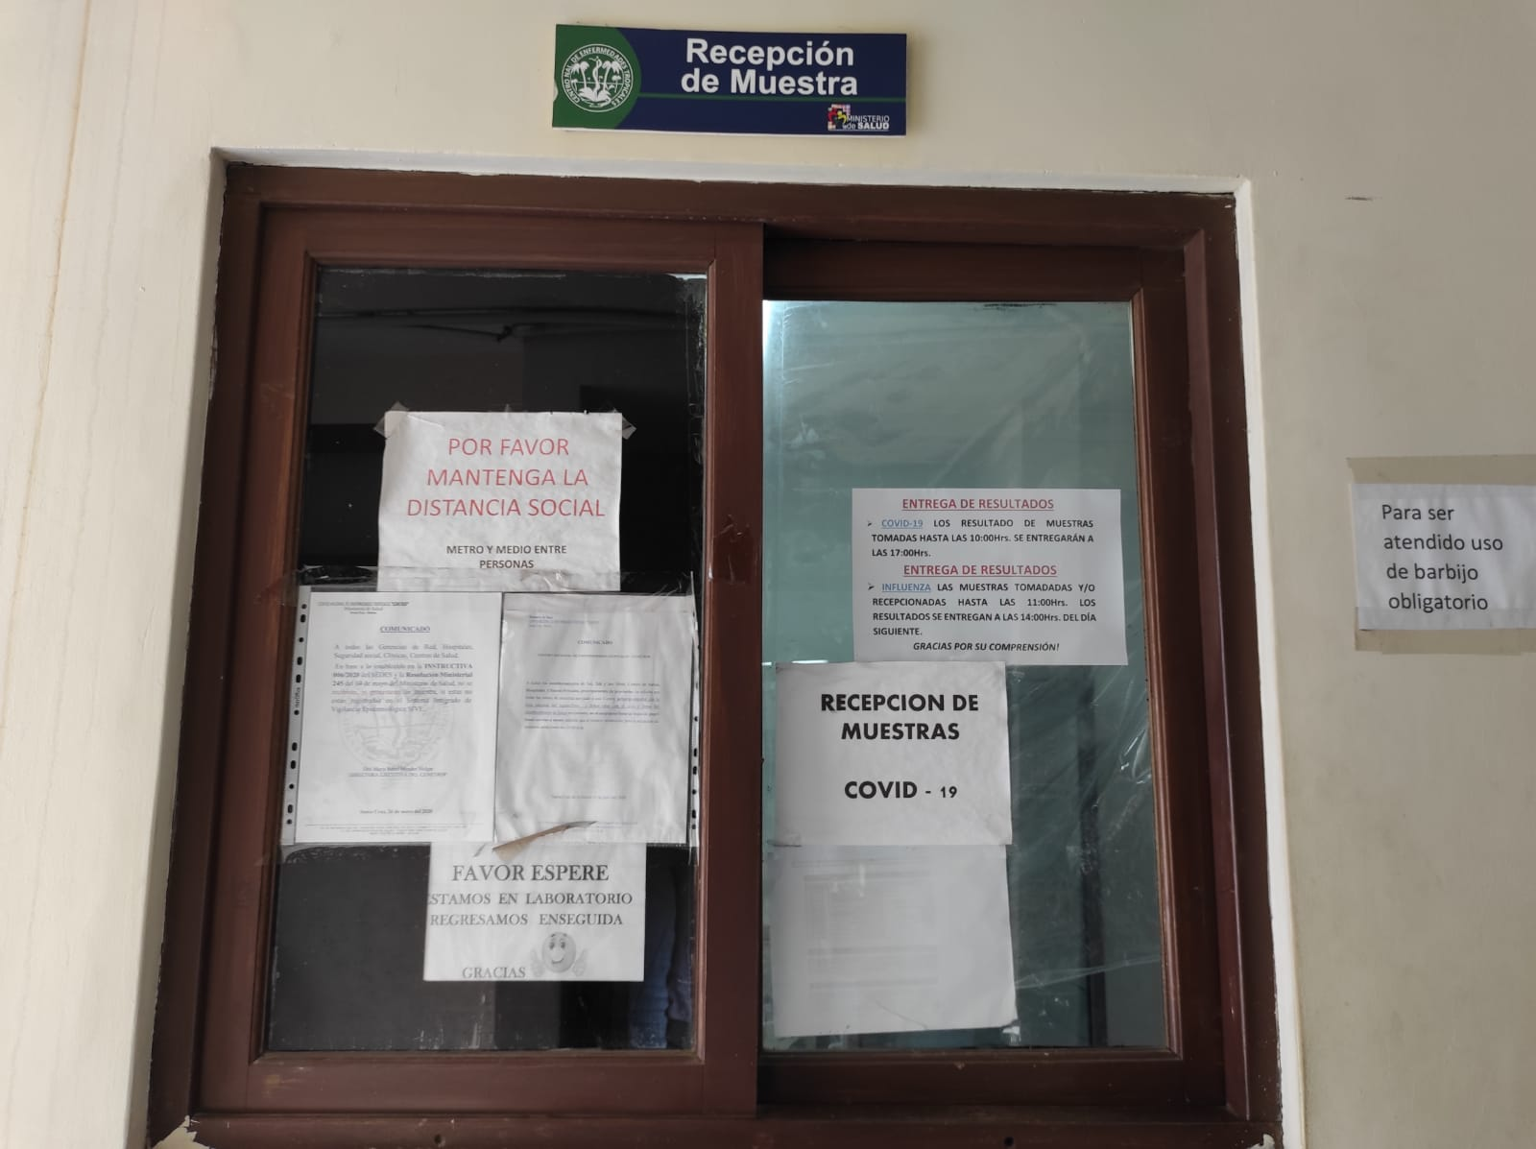
Recepción muestras
07:30 – 13:30

Slide 25
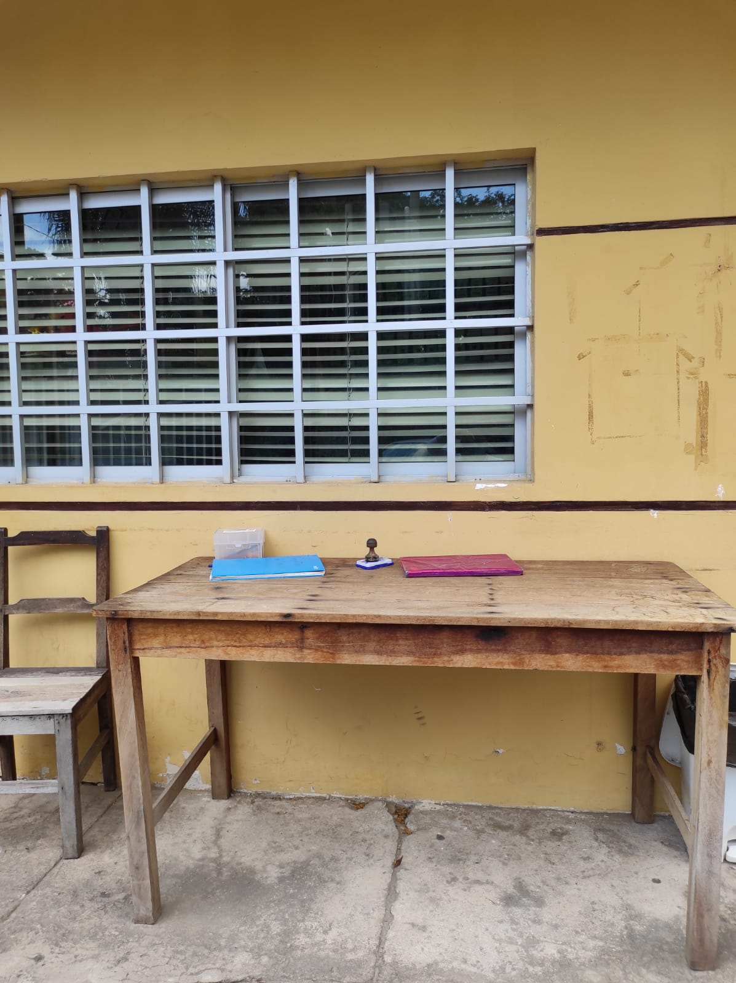
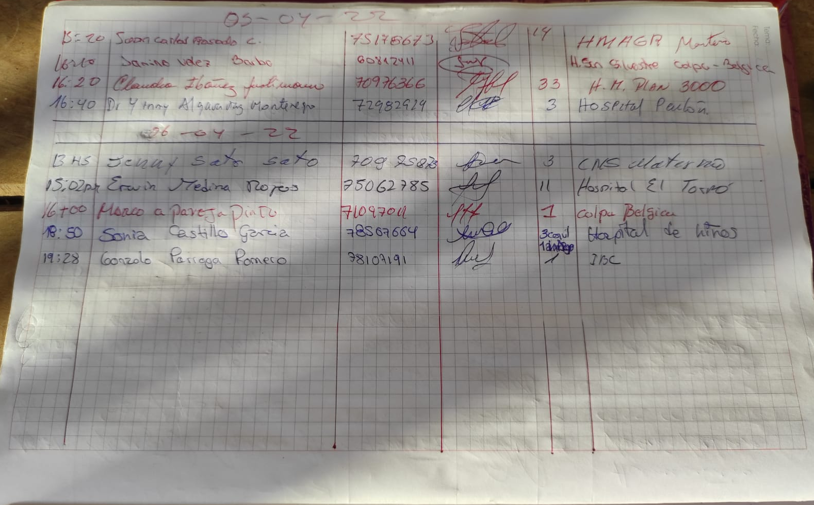
Recepción muestras
13:30 en adelante
24/7

Slide 26
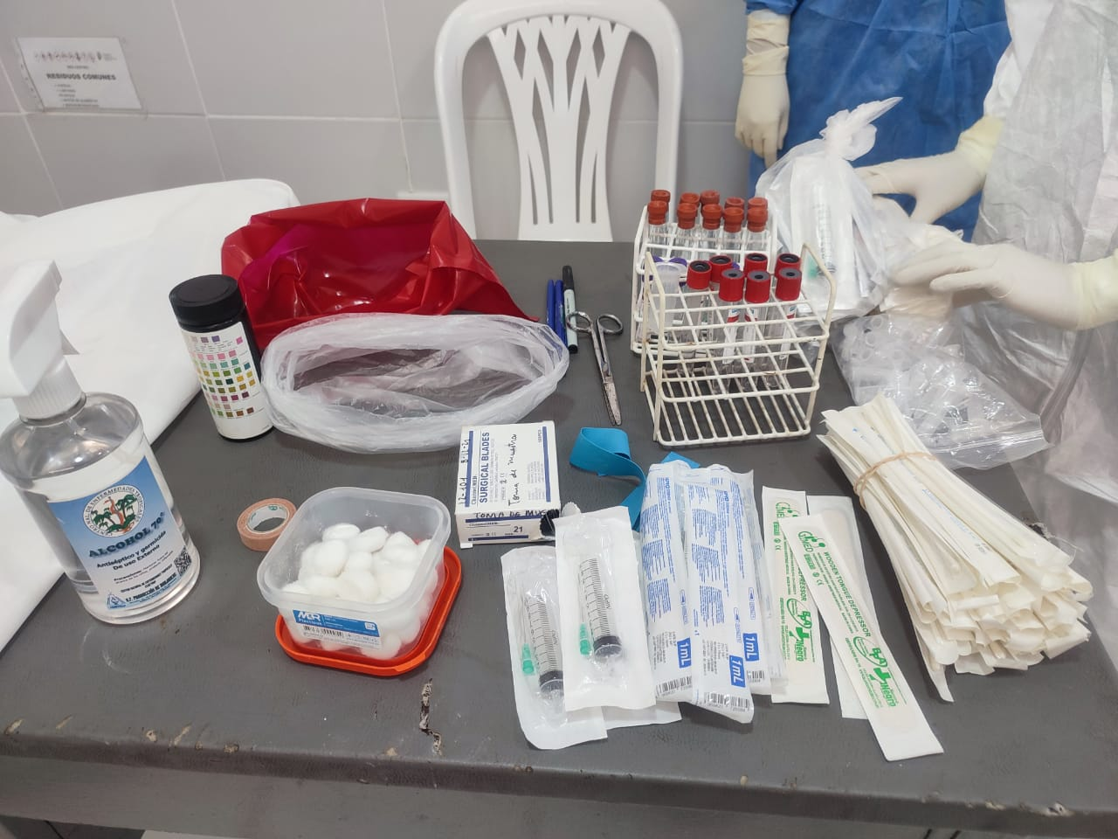

Slide 27
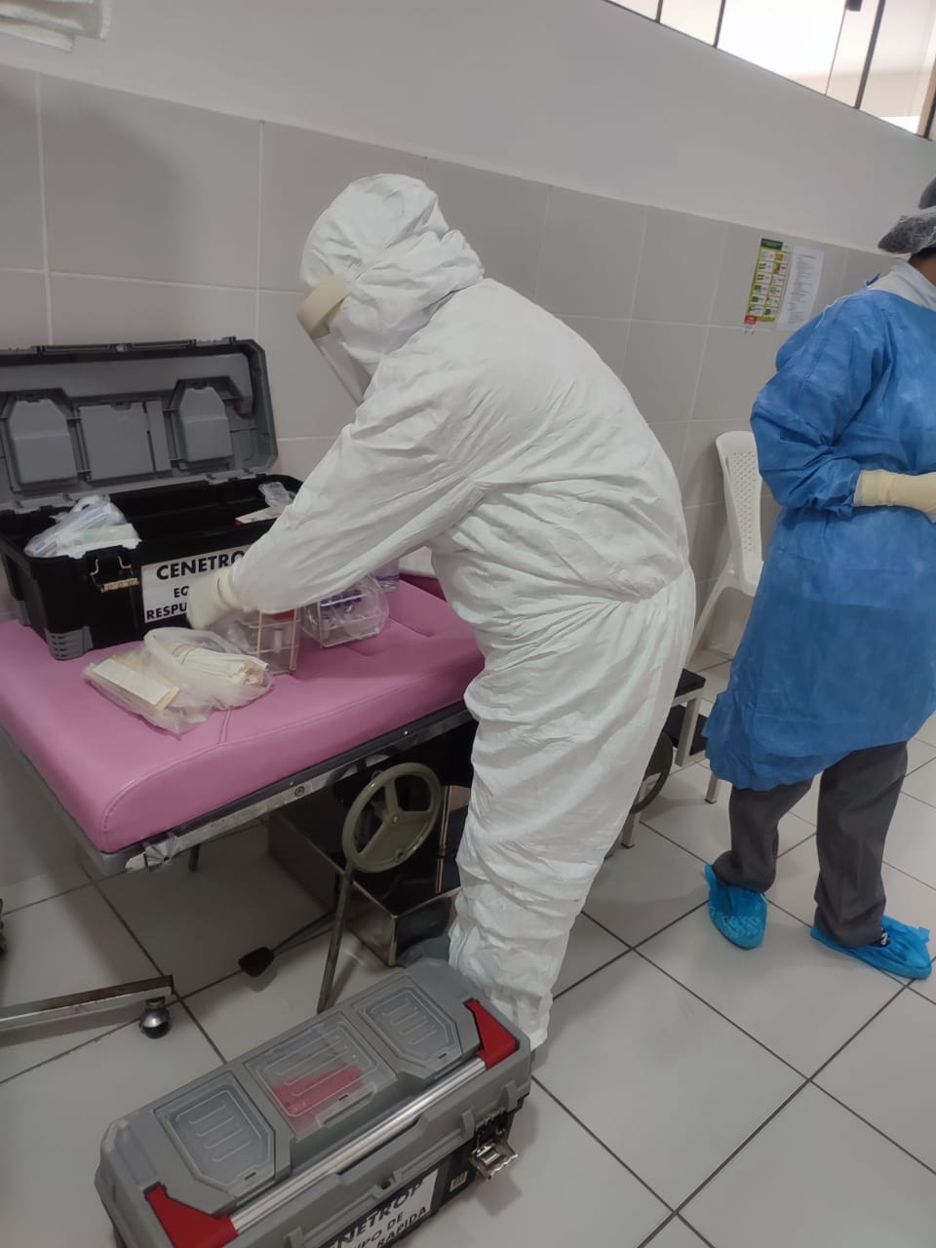
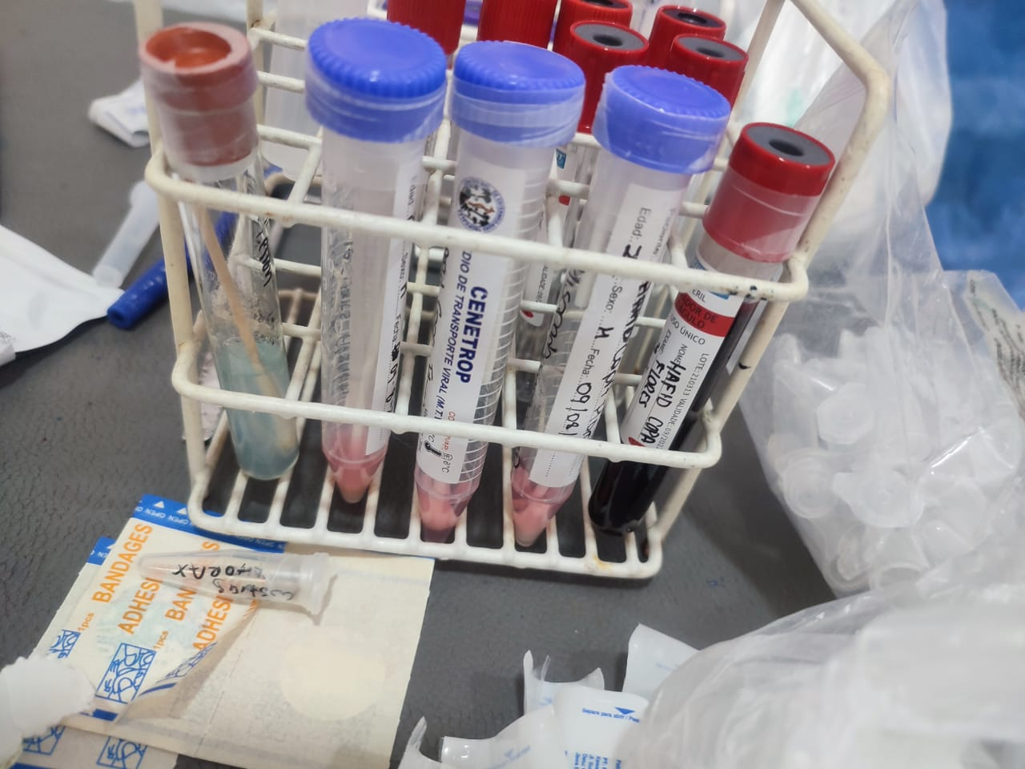

Slide 28
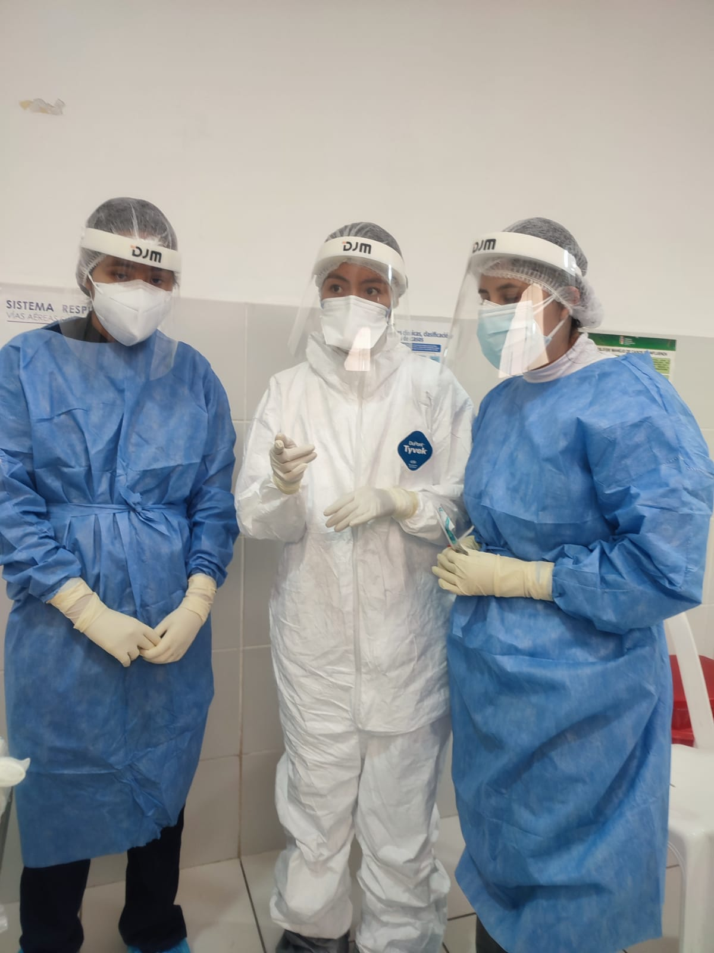

GRACIAS

Slide 29

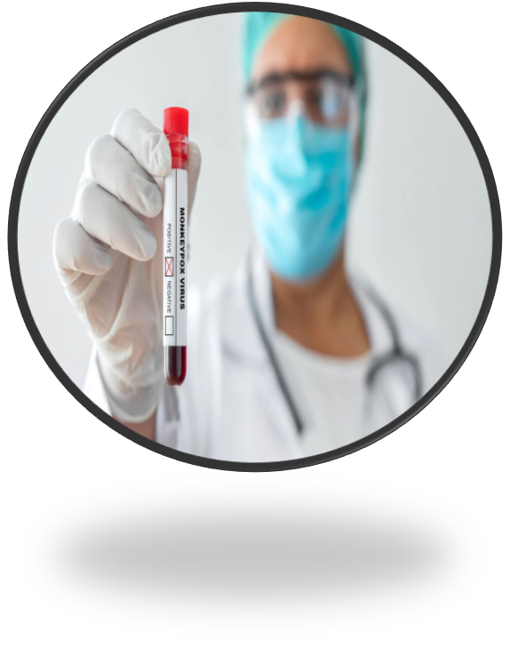

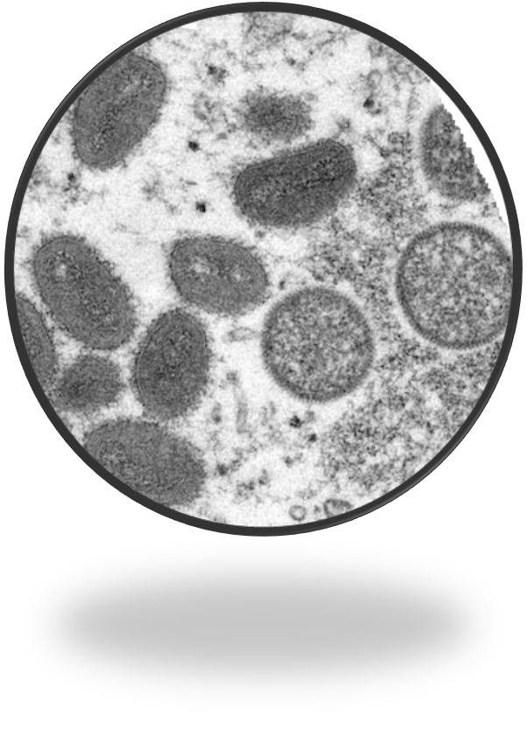
TOMA DE MUESTRAS EN CASOS SOSPECHOSOS DE VIRUELA DEL MONO

Slide 30

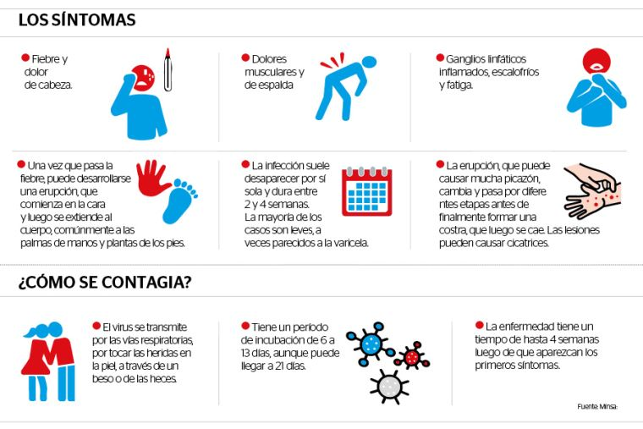

EVOLUCIÓN DE LAS LESIONES DE LA VIRUELA DEL MONO
1-3 días después:
Máculas: 1-2 días
Pápulas: 1-2 días
Vesículas: 1-2 días
Pústulas: 5-7 días
Costras: 7-14 días

Slide 31


EVOLUCIÓN DE LAS LESIONES DE LA VIRUELA DEL MONO
Máculas: 1-2 días
Pápulas: 1-2 días
Vesículas: 1-2 días
Pústulas: 5-7 días
Costras: 7-14 días
a. Vesícula inicial (diámetro: 3mm)
b. Pústula
(diámetro: 2mm)
c. Pústula umbilicada
(diámetro: 3-4 mm)
d. Lesión ulcerada
(diámetro: 5 mm)
e. Formación de costras
en una lesión madura
f. Costra parcialmente
eliminada

Slide 32







Slide 33






MATERIAL PARA LA TOMA DE MUESTRAS
Medio de transporte viral (MTV)
Tubos estériles o eppendorf
Bisturí, lancetas
Pinzas
Agujas hipodérmicas
Hisopos de dacron (no algodón)
Parafilm

Slide 34






MATERIAL PARA LA TOMA DE MUESTRAS
Diagnóstico diferencial
Tubo vacutainer tapa roja – 5ml
Tubo vacutainer tapa lila
Medio de transporte Stuart

Slide 35



HISOPADO OROFARINGEO
MUESTRAS ESPECÍFICAS
PARA MKPXV
Hisopado orofaríngeo: hisopo de dacron o poliester
Cepillar el tejido amigdalino y la orofaringe posterior
Introducir el hisopo al tubo MTV, romper el extremo del hisopo

Slide 36


Slide 37




MUESTRAS ESPECÍFICAS
PARA MKPXV
PROCEDIMIENTO PARA LA TOMA DE MUESTRA
Lesiones de la piel: vesículas y pústulas
Costras: recoger con la ayuda de una pinza o un bisturí
Colectar con hisopo de dacron: frotar la lesión
Colocar el hisopo en un MTV
Lesiones del mismo tipo deben recogerse en un solo tubo

Slide 38


PROCEDIMIENTO PARA LA TOMA DE MUESTRA

Slide 39




PROCEDIMIENTO PARA LA TOMA DE MUESTRA

Slide 40



TOMA DE MUESTRA

Slide 41


Slide 42



Slide 43




Slide 44




Slide 45


Slide 46


Slide 47



Slide 48


Slide 49



Slide 50


Slide 51



Slide 52



Slide 53




Slide 54



Slide 55



Slide 56


OTRAS MUESTRAS: SANGRE ENTERA

Slide 57


GRACIAS

